Slide 1



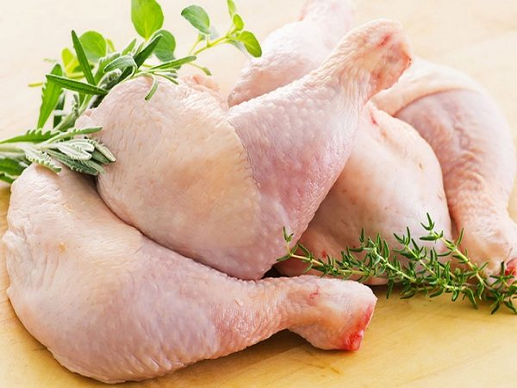
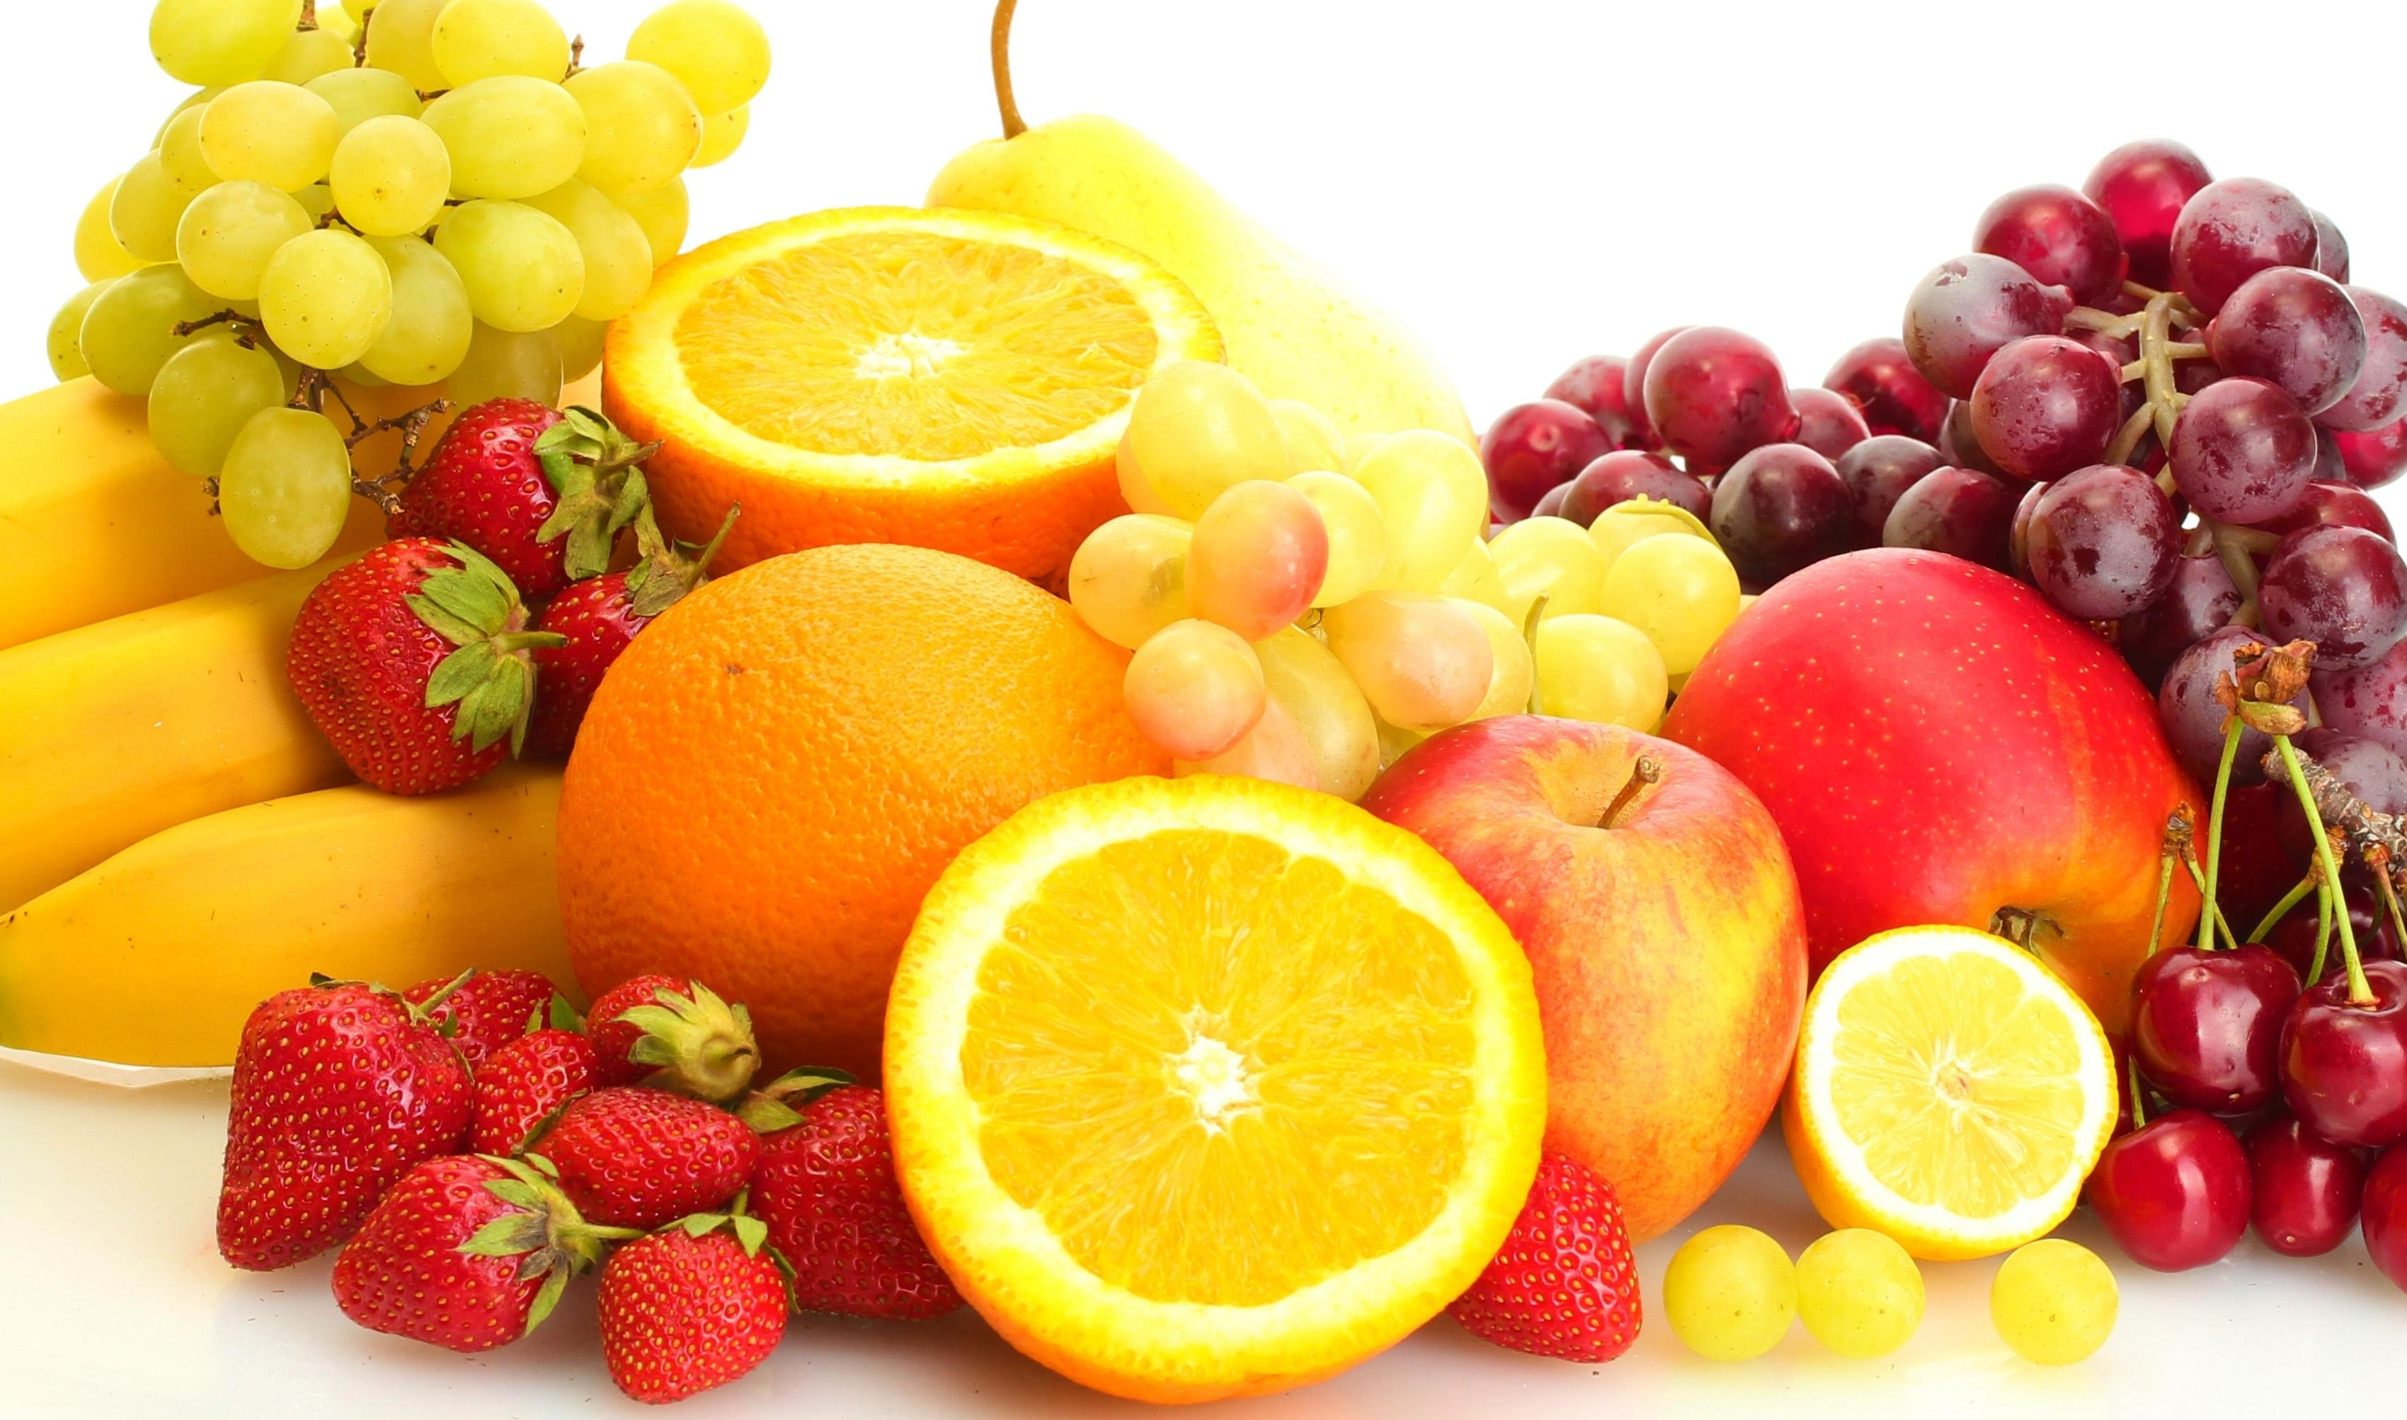
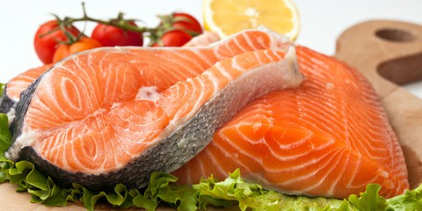
THỰC ĐƠN THÁNG 11
TRƯỜNG TIỂU HỌC LÊ QUÝ ĐÔN
(Từ ngày 01/11 đến ngày 30/11)
THỨ | NGÀY | MÓN 1 | MÓN 2 | MÓN 3 | MÓN 3 | MÓN CANH | BỮA PHỤ
Năm | 01/12/2022 | Cơm tám thơm | Sườn xào chua ngọt | Đậu rán sốt cà chua | Bí đỏ xào | Canh bắp cải nấu thịt | Sữa chua fristi cô gái Hà Lan
Sáu | 02//12/2022 | Cơm tám thơm | Chả lợn rim mắm | Trứng tráng hành | Su su cà rốt xào | Canh cải xanh nấu thịt | Sữa chua Phù Đổng
Hai | 05/12/2022 | Cơm tám thơm | Thịt bò hầm nấm | Muối vừng | Giá cà rốt xào | Canh bắp cải nấu thịt | Sữa tươi cao khỏe Cô gái Hà Lan
Ba | 06/12/2022 | Cơm tám thơm | Thịt chưng mắm tép | Trứng tráng hành | Bắp cải cà rốt xào | Canh dứa nấu thịt cà chua | Sữa chua Phù Đổng
Tư | 07/12/2022 | Cơm tám thơm | Thịt gà chiên giòn | Su su cà rốt xào thịt | Lát xê: Dưa hấu | Canh bí xanh nấu thịt gà | Sữa trái cây Kidz Mộc Châu
Năm | 08/12/2022 | Cơm tám thơm | Sườn xào chua ngọt | Đậu rán sốt cà chua | Su su cà rốt xào | Canh cải xanh nấu thịt | Bánh bông lan nho
Sáu | 09/13/2022 | Cơm tám thơm | Chả lợn rim mắm | Trứng gà kho | Đỗ quả xào | Canh bắp cải nấu thịt | Sữa chua fristi cô gái Hà Lan
Hai | 12/12/2022 | Cơm tám thơm | Thịt gà om nấm hương | Trứng tráng hành | Khoai tây xào | Canh bí nấu xương gà | Sữa chua fristi Cô gái Hà lan
Ba | 13/12/2022 | Cơm tám thơm | Sườn xào chua ngọt | Đậu rán sốt cà chua | Bắp cải cà rốt xào | Canh dứa nấu thịt cà chua | Bánh ga tô
Tư | 14/12/2022 | Cơm tám thơm | Chả cá thịt lợn sốt cà chua | Su su cà rốt xào thịt | Lát xê: Chuối | Canh cải xanh nấu thịt | Sữa chua Kidz Mộc Châu
Năm | 15/12/2022 | Cơm tám thơm | Thịt kho tàu | Trứng gà đảo bông | Bắp cải cà rốt xào | Canh óc đậu nấu thịt cà chua | Sữa chua Phù Đổng
Sáu | 16/12/2022 | Cơm tám thơm | Thịt bò hầm khoai tây cà rốt | Thịt gà rang gừng |  | Canh bắp cải nấu thịt | Sữa chua fristi cô gái Hà Lan
Hai | 19/12/2022 | Cơm tám thơm | Thịt lợn sốt cà chua | Trứng gà kho | Su su cà rốt xào | Canh dứa nấu thịt cà chua | Sữa chua fristi Cô gái Hà Lan
Ba | 20/12/2022 | Cơm tám thơm | Sườn xào chua ngọt | Đậu rán sốt cà chua | Bí đỏ xào tỏi | Canh bắp cải nấu thịt | Sữa chua Phù Đổng
Tư | 21/12/2022 | Cơm tám thơm | Thịt gà rán ngũ vị | Bắp cải cà rốt xào thịt | Lát xê : Dưa hấu | Canh bí nấu xương gà | Sữa trái cây Kidz Mộc Châu
Năm | 22/12/2022 | Cơm tám thơm | Giò lụa rim mắm | Trứng tráng hành | Đỗ quả xào | Canh cải xanh nấu thịt | Bánh mì cốm sữa
Sáu | 23/12/2022 | Cơm tám thơm | Thịt bò hầm nấm | Lạc rang tẩm gia vị | Su su cà rốt xào | Canh bắp cải nấu thịt | Sữa chua fristi cô gái Hà Lan
Hai | 26/12/2022 | Cơm tẻ thơm | Thịt gà om nấm hương | Trứng gà kho | Đỗ quả xào | Canh bí xanh nấu xương gà | Sữa chua fristi cô gái Hà Lan
Ba | 27/12/2022 | Cơm tẻ thơm | Thịt bò hầm khoai tây cà rốt | Đậu rán sốt cà chua | Bắp cải cà rốt xào | Canh dứa nấu thịt cà chua | Sữa chua Phù Đổng
Tư | 28/12/2022 | Cơm tẻ thơm | Chả cá thịt lợn sốt cà chua | Su su cà rốt xào thịt | Lát xê : Chuối | Canh bắp cải nấu thịt | Sữa trái cây Kidz Mộc Châu
Năm | 29/12/2022 | Cơm tẻ thơm | Thịt xá xíu | Trứng tráng hành | Khoai tây xào | Canh óc đậu nấu thịt cà chua | Sữa chua fristi cô gái Hà Lan
Sáu | 30./12/2022 |  | Bún | Giò lụa | Đậu phụ rán | Canh riêu cua | Bánh bông lan nho

